Slide 1
PART_03
TCP/IP

Slide 2
TCP/IP란?
TCP/IP : Transmission Control Protocol/Internet Protocol의 약자이다. 각각의 네트워크에 접속되는 호스트들은 고유의 주소를 가지게 되는데 이것이 바로 IP주소이다. 이 IP주소는 NIC라는 기관에서 분배하고 관리하고 있다.

Slide 3
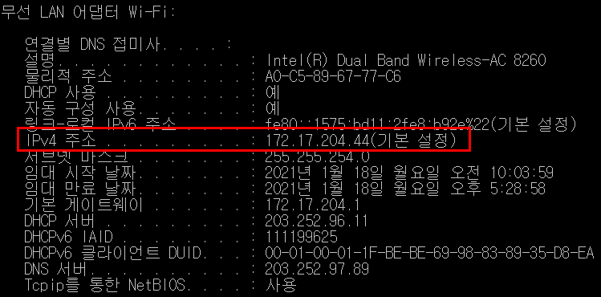
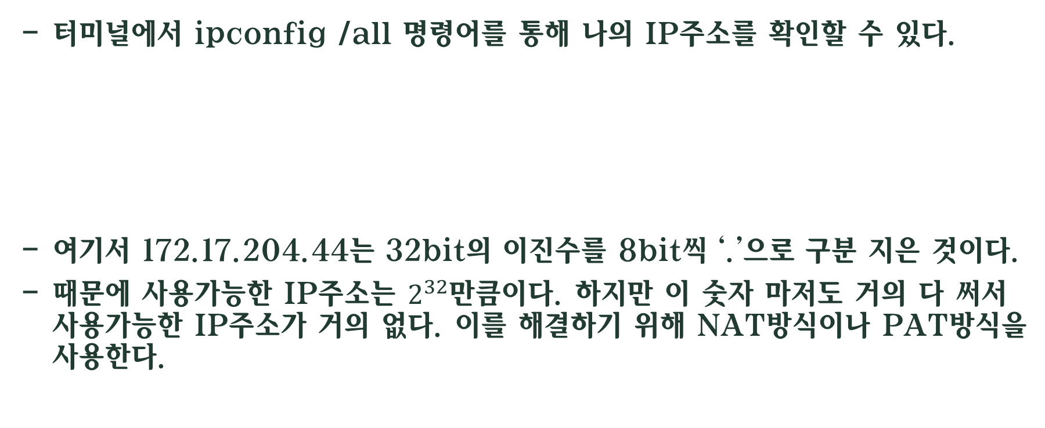
IP주소의 체계
터미널에서 ipconfig /all 명령어를 통해 나의 IP주소를 확인할 수 있다.
여기서 172.17.204.44는 32bit의 이진수를 8bit씩 ‘.’으로 구분 지은 것이다.
때문에 사용가능한 IP주소는 $2^{32}$만큼이다. 하지만 이 숫자 마저도 거의 다 써서 사용가능한 IP주소가 거의 없다. 이를 해결하기 위해 NAT방식이나 PAT방식을 사용한다.

Slide 4
NAT과 PAT
부족한 IP주소를 해결하기 위한 방법
NAT : 내부 네트워크에서는 공인되지 않은 IP주소를 사용하고 인터넷을 사용할 때만 공인된 주소(유일한 IP주소)를 사용한다.
PAT : 동일한 IP 주소를 가지고 여러 명이 인터넷에 접속하면서 포트 넘버만을 바꾸는 방식

